Slide 1
Chap 18.4 신경망 정책

Slide 2

Chap 18.4 신경망 정책
신경망 정책을 만들어 보자!
신경망
관측을 입력으로 받고 실행할 행동을 출력함
각 행동에 대한 확률을 추정
추정된 확률에 따라 랜덤하게 행동 선택

Slide 3
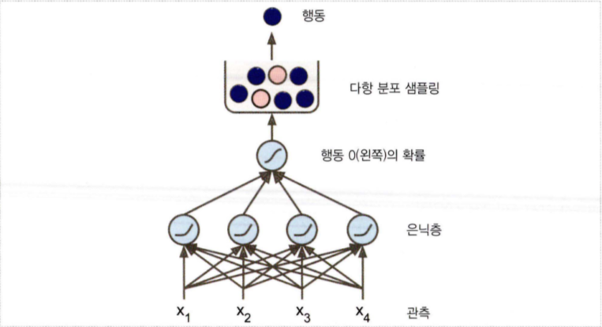
Chap 18.4 신경망 정책
CartPole 환경의 경우
가능한 행동이 두개 있으므로 하나의 출력 뉴런만 있으면 됨
행동 0의 확률 출력
행동 1의 확률은 1-p가 됨

Slide 4


Chap 18.4 신경망 정책
신경망이 만든 확률을 기반으로 랜덤하게 행동을 선택하는 이유 #1
에이전트가 새로운
행동을 탐험하는 것
잘 할 수 있는 행동을 활용하는 것

Slide 5
Chap 18.4 신경망 정책
신경망이 만든 확률을 기반으로 랜덤하게 행동을 선택하는 이유 #1
이런 환경에서는 과거의 행동과 관측은 무시해도 ok
Why?
각 관측이 환경에 대한 완전한 상태를 담고 있기 때문
if, 어떤 상태가 숨겨져 있음 과거의 행동과 관측도 고려해야함
elif, 관측에 잡음이 있음 현재 상태 추정을 위해 지난 관측 몇 개 사용하는 것이 좋음

Slide 6
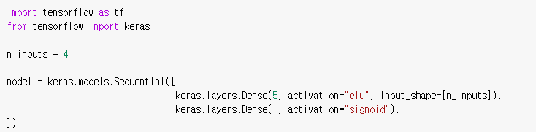
Chap 18.4 신경망 정책
신경망 정책 구현
입력 개수: 관측 공간의 크기
은닉 유닛
정책 네트워크 정의
if 가능한 행동이 두 개보다 많음 행동마다 하나의 출력 뉴런 + 소프트맥스 활성화 함수 사용

